Slide 1
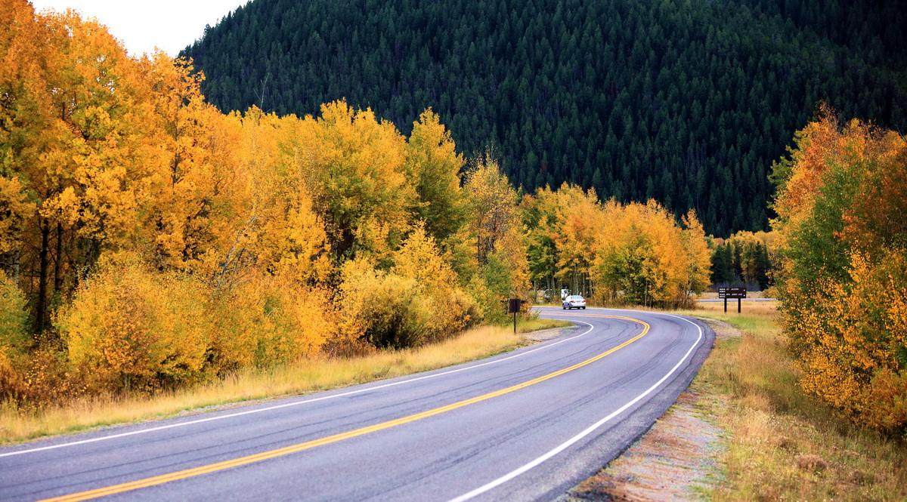
生 态 系 统 的 结 构

Slide 2
J型曲线
增长
样方法
显微计数法
性别
比例
增长型
稳定型
衰退型
数量
变化
S型曲线
标志重捕法
稀释涂布平板法
波动、下降、消亡
调查 方法
年龄
组成
出生率
均匀分布
预测趋势
空间
特征
种群
数量
数量
特征
种群
密度
决定
死亡率
集群分布
迁入率
影响
气候、食物、
天敌、传染病、
人类活动
随机分布
迁出率
同时 同地 同种
种群
同时 同地
所有
个体
组成
生态
系统
群落
+无机环境
组成
特点
组成
分层
垂直结构
群落
结构
特点
最重要
特征
物种
组成
指标
镶嵌
水平结构
优
势
种
改变
丰富度
捕食
慢
特点
初生演替
斗争
群落
演替
竞争
种间
关系
互助
土壤中小动物
丰富度的调查
互利共生
快
特点
次生演替
寄生
互惠

Slide 3
生物群落
由 与它的 相互作用而形成的统一整体。
概念
无机环境
非生物的物质和能量
类型
组成成分
自养
生产者
生物
相互
关系
结构
捕食
寄生
生
态
系
统
食物链和
食物网
消费者
营养结构
异养
决定
分解者
功能
能量流动
腐生
渠道
物质循环
保护
措施
破环
因素
维持
相对
稳定
信息传递
特点
有一定限度
类型
抵抗力稳定性
原因
自我调节
能力
稳定性
【考点】
基础
恢复力稳定性
负反馈调节
【试题】

Slide 4
【返回】
生态系统的类型
地球上最大的
生态系统是生物圈
森林生态系统
草原生态系统
荒漠生态系统
冻原生态系统
陆地生态系统
自然生态系统
海洋生态系统
水域生态系统
湖泊生态系统
河流生态系统
……
类型
淡水生态系统
城市生态系统
农田生态系统
果园生态系统
人工林生态系统
营养结构较为简单，
人的作用非常关键
人工生态系统

Slide 5
【返回】
对生态系统生物成分认识的四个误区
误区1：生产者都是绿色植物：
蓝藻、硝化细菌等自养原核生物也是生产者，
应该说生产者包含绿色植物。
误区2：植物都是生产者：
菟丝子营寄生生活，属于消费者。
误区3：动物都是消费者：
秃鹫、蚯蚓、蜣螂等以动、植物残体或排泄物为食的腐食性动物属于分解者。
误区4：细菌都是分解者：
硝化细菌是自养生物，属于生产者；寄生细菌属于消费者。

Slide 6
【返回】
食物链和食物网
（1）食物链的起点一定是生产者，后面的都是消费者，不含分解者和非生物的物质和能量。
（2）营养级一般不超过5个，这是因为能量沿食物链是逐级递减的。
（3）某一营养级生物的含义是该营养级的所有生物，不代表单个生物个体，也不一定是一个生物种群。
（4）食物链中体现的种间关系只有捕食。而食物网中种间关系除了捕食，还有竞争 。
（5）食物链和食物网的功能：是生态系统能量流动和物质循环的渠道。

Slide 7
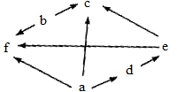
（2022·广东·高考真题）图示某生态系统的食物网，其中字母表示不同的生物，箭头表示能量流动的方向。下列归类正确的是（ ）
【答案】C
A．a、c是生产者 B．b、e是肉食动物 C．c、f是杂食动物 D．d、f是植食动物

Slide 8
（2022·山东·高考真题）某地长期稳定运行稻田养鸭模式，运行过程中不投放鸭饲料，鸭取食水稻老黄叶、害虫和杂草等，鸭粪可作为有机肥料还田。该稻田的水稻产量显著高于普通稻田，且养鸭还会产生额外的经济效益。若该稻田与普通稻田的秸秆均还田且其他影响因素相同，下列说法正确的是（ ） A．与普通稻田相比，该稻田需要施加更多的肥料 B．与普通稻田相比，该稻田需要使用更多的农药 C．该稻田与普通稻田的群落空间结构完全相同 D．该稻田比普通稻田的能量的利用率低
【答案】A

Slide 9
（2022·湖南·高考真题）稻-蟹共作是以水稻为主体、适量放养蟹的生态种养模式，常使用灯光诱虫杀虫。水稻为蟹提供遮蔽场所和氧气，蟹能摄食害虫、虫卵和杂草，其粪便可作为水稻的肥料。下列叙述正确的是（ ） A．该种养模式提高了营养级间的能量传递效率 B．采用灯光诱虫杀虫利用了物理信息的传递 C．硬壳蟹（非蜕壳）摄食软壳蟹（蜕壳）为捕食关系 D．该种养模式可实现物质和能量的循环利用
【答案】B

Slide 10
（2021年广东卷）为积极应对全球气候变化，我国政府在2020年的联合国大会上宣布，中国于2030年前确保碳达峰（CO₂排放量达到峰值），力争在2060年前实现碳中和（CO₂排放量与减少量相等），这是中国向全世界的郑重承诺，彰显了大国责任。回答下列问题： （1）在自然生态系统中，植物等从大气中摄取碳的速率与生物的呼吸作用和分解作用释放碳的速率大致相等，可以自我维持___________。自西方工业革命以来，大气中CO₂的浓度持续增加，引起全球气候变暖，导致的生态后果主要是___________。 （2）生态系统中的生产者、消费者和分解者获取碳元素的方式分别是___________，消费者通过食物网（链）取食利用，___________。 （3）全球变暖是当今国际社会共同面临的重大问题，从全球碳循环的主要途径来看，减少___________和增加___________是实现碳达峰和碳中和的重要举措。 【答案】 碳平衡 极地冰雪和高山冰川融化、海平面上升等 光合作用和化能合成作用、捕食、分解作用 从而将碳元素以含碳有机物的形式进行传递 碳释放 碳存储

Slide 11
二.生态系统的结构：
填空默写：
1.(选择性必修2 P₄₈)生态系统：在一定空间内，由____________________
。
2.(选择性必修2 P₅₀)生态系统的结构包括____________________________
。
3.(选择性必修2 P₅₀)生态系统的组成成分包括________________________
。
4.(选择性必修2 P₅₀)在生态系统中，生产者通过 ，将__________
中，太阳能转化为 ，从而可以被生物利用，因此，生产者可以说是 。
生物群落与它的非生物
环境相互作用而形成的统一整体
生态系统的组成成分和营养结构
(食物链和食物网)
非生物的物质和能量、生产
者、消费者和分解者
光合作用
太阳能固定
在它们所制造的有机物
化学能
生态系统的基石

Slide 12
二.生态系统的结构：
5.(选择性必修2 P₅₀)消费者通过 ，能将________________
，这些无机物排出体外后又可以被生产者重新利用，可见消费者的存在， 。
6.(选择性必修2 P₅₀)分解者能 ，生产者、消费者和分解者是紧密联系，缺一不可的。
7.(选择性必修2 P₅₁)食物网： 。
8.(选择性必修2 P₅₂) 是使生态系统保持相对稳定的重要条件。 ，生态系统抵抗外界干扰的能力就越强。
9.(选择性必修2 P₅₂) 是生态系统的营养结构，生态系统的
就是沿着这种渠道进行的。
自身的新陈代谢
有机物转化为无机
物
能够加快生态系统的物质循环
将动植物遗体和动物的排遗物分解成无机物
食物链彼此相互交错连接成的复杂营养关系
错综复杂的食物网
食物网越复杂
食物链和食物网
物质循环和能量流动

Slide 13
【返回】
（19全国II） 6．如果食物链上各营养级均以生物个体的数量来表示，并以食物链起点的生物个体数作底层来绘制数量金字塔，则只有两个营养级的夏季草原生态系统（假设第一营养级是牧草，第二营养级是羊）和森林生态系统（假设第一营养级是乔木，第二营养级是昆虫）数量金字塔的形状最可能是
A．前者为金字塔形，后者为倒金字塔形
B．前者为倒金字塔形，后者为金字塔形
C．前者为金字塔形，后者为金字塔形
D．前者为倒金字塔形，后者为倒金字塔形
Notes:
A

Slide 14
【返回】
（19全国II）31．（11分）回答下列与生态系统相关的问题。
（1）在森林生态系统中，生产者的能量来自于_________，生产者的能量可以直接流向_____________________________（答出2点即可）。
（2）通常，对于一个水生生态系统来说，可根据水体中含氧量的变化计算出生态系统中浮游植物的总初级生产量（生产者所制造的有机物总量）。若要测定某一水生生态系统中浮游植物的总初级生产量，可在该水生生态系统中的某一水深处取水样，将水样分成三等份，一份直接测定O₂含量（A）；另两份分别装入不透光（甲）和透光（乙）的两个玻璃瓶中，密闭后放回取样处，若干小时后测定甲瓶中的O₂含量（B）和乙瓶中的O₂含量（C）。据此回答下列问题。
在甲、乙瓶中生产者呼吸作用相同且瓶中只有生产者的条件下，本实验中C与A的差值表示这段时间内__________________________；C与B的差值表示这段时间内___________________________________；A与B的差值表示这段时间内___________________________。
太阳能
初级消费者、分解者
生产者净光合作用的放氧量
生产者光合作用的总放氧量
生产者呼吸作用的耗氧量
Notes:
（1）太阳能 初级消费者、分解者 （2）生产者净光合作用的放氧量 生产者光合作用的总放氧量 生产者呼吸作用的耗氧量

Slide 15
【返回】
（18全国II）29（10分）回答下列问题：
(1)大自然中，猎物可通过快速奔跑来逃脱被捕食，而捕食者则通过更快的奔跑来获得捕食猎物的机会，猎物和捕食者的每一点进步都会促进对方发生改变，这种现象在生态学上称为______________。
(2)根据生态学家斯坦利的“收割理论”，食性广捕食者的存在有利于增加物种多样性，在这个过程中，捕食者使物种多样性增加的方式是
________________________________________________________。
(3)太阳能进入生态系统的主要过程是____________________，
分解者通过________________________________________来获得生命活动所需的能量。
共同进化
捕食者往往捕食数量多的物种，避免出现一种或少数几种生物在生态系统中占绝对优势的局面，为其他物种的形成腾出空间
生产者的光合作用
分解动植物的遗体残骸和动物的排遗物
Notes:
（1）共同进化 （2）捕食者往往捕食数量多的物种，避免出现一种或少数几种生物在生态系统中占绝对优势的局面，为其他物种的形成腾出空间。
（3）生产者的光合作用 分解动植物的遗体残骸和动物的排遗物

Slide 16
【返回】
（18全国II） 31．（11分）大型肉食性动物对低营养级肉食性动物与植食性动物有捕食和驱赶作用，这一建立在“威慑”与“恐惧”基础上的种间关系会对群落或生态系统产生影响，此方面的研究属于“恐惧生物学”范畴。回答下列问题：
（1）当某种大型肉食性动物迁入到一个新的生态系统时，原有食物链的营养级有可能增加。生态系统中食物链的营养级数量一般不会太多，原因是_____________。
生产者固定的能量在沿食物链流动过程中大部分都损失了，传递到下一营养级的能量较少
1/3
Notes:
⑴生产者固定的能量在沿食物链流动过程中大部分都损失了，传递到下一营养级的能量较少
⑵甲对顶级肉食性动物的恐惧程度比乙高，顶级肉食性动物引入后甲逃离该生态系统的数量比乙多
⑶大型肉食性动物捕食野猪；野猪因恐惧减少了采食

Slide 17
【返回】
（18全国II） 31．（11分）大型肉食性动物对低营养级肉食性动物与植食性动物有捕食和驱赶作用，这一建立在“威慑”与“恐惧”基础上的种间关系会对群落或生态系统产生影响，此方面的研究属于“恐惧生物学”范畴。回答下列问题：
（2）如果将顶级肉食性动物引入食物网只有三个营养级的某生态系统中，使得甲、乙两种植食性动物间的竞争结果发生了反转，即该生态系统中甲的数量优势地位丧失。假定该反转不是由于顶级肉食性动物的直接捕食造成的，那么根据上述“恐惧生态学”知识推测，甲的数量优势地位丧失的可能原因是_________（答出一点即可）。
甲对顶级肉食性动物的恐惧程度比乙高，顶级肉食性动物引入后甲逃离该生态系统的数量比乙多
2/3
Notes:
⑴生产者固定的能量在沿食物链流动过程中大部分都损失了，传递到下一营养级的能量较少
⑵甲对顶级肉食性动物的恐惧程度比乙高，顶级肉食性动物引入后甲逃离该生态系统的数量比乙多
⑶大型肉食性动物捕食野猪；野猪因恐惧减少了采食

Slide 18
【返回】
（18全国II） 31．（11分）大型肉食性动物对低营养级肉食性动物与植食性动物有捕食和驱赶作用，这一建立在“威慑”与“恐惧”基础上的种间关系会对群落或生态系统产生影响，此方面的研究属于“恐惧生物学”范畴。回答下列问题：
（3）若某种大型肉食性动物在某地区的森林中重新出现，会减轻该地区野猪对农作物的破坏程度。根据上述“恐惧生态学”知识推测，产生这一结果的可能原因有__________（答出两点即可）。
大型肉食性动物捕食野猪；野猪因恐惧减少了采食
3/3
Notes:
⑴生产者固定的能量在沿食物链流动过程中大部分都损失了，传递到下一营养级的能量较少
⑵甲对顶级肉食性动物的恐惧程度比乙高，顶级肉食性动物引入后甲逃离该生态系统的数量比乙多
⑶大型肉食性动物捕食野猪；野猪因恐惧减少了采食

Slide 19
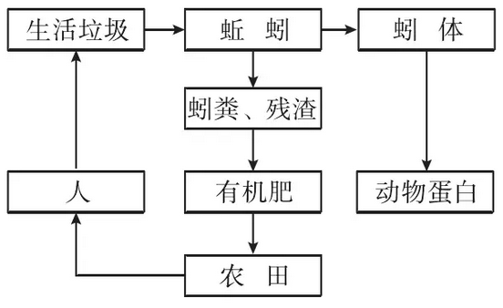
1/2
【返回】
（18全国II） 32．（10分）下图是某农业生态系统模式图：
（1）蚯蚓生命活动所需的能量来自于生活垃圾中的_________
（填“有机物”或“无机物”）。生活垃圾中的细菌和真菌属于分解者，在生态系统中分解者的作用是_________。
有机物
将动植物遗体及动物排遗物中的有机物分解为无机物
Notes:
（1）有机物 将动植物遗体及动物排遗物中的有机物分解为无机物
（2）分解者的分解效率，生活垃圾的成分，分解者的培养条件 （3）主动

Slide 20
2/2
【返回】
（18全国II） 32．（10分）下图是某农业生态系统模式图：
（2）根据生态系统中分解者的作用,若要采用生物方法处理生活垃圾,在确定处理生活垃圾的方案时，通常需要考虑的因素可概括为3个方面，即 。
分解者的分解效率，
生活垃圾的成分，
分解者的培养条件
（3）有机肥在土壤中经分解，转化可产生NO³⁻，通常植物根系对NO³⁻的吸收是通过 运输完成的。
主动
Notes:
（1）有机物 将动植物遗体及动物排遗物中的有机物分解为无机物
（2）分解者的分解效率，生活垃圾的成分，分解者的培养条件 （3）主动

Slide 21
【返回】
（16全国I） 5. 在漫长的历史时期内，我们的祖先通过自身的生产和生活实践，积累了对生态方面的感性认识和经验，并形成了一些生态学思想，如：自然与人和谐统一的思想。根据这一思想和生态学知识，下列说法错误的是
A.生态系统的物质循环和能量流动有其自身的运行规律
B. 若人与自然和谐统一，生产者固定的能量便可反复利用
C.“退耕还林、还草”是体现自然与人和谐统一思想的实例
D. 人类应以保持生态系统相对稳定为原则，确定自己的消耗标准
Notes:
B

Slide 22
【返回】
（16全国III） 5．我国谚语中的“螳螂捕蝉，黄雀在后”体现了食物链的原理。若鹰迁入了蝉、螳螂和黄雀所在的树林中，捕食黄雀并栖息于林中。下列叙述正确的是
A. 鹰的迁入增加了该树林中蝉及其天敌的数量
B. 该生态系统中细菌产生的能量可流向生产者
C. 鹰的迁入增加了该生态系统能量消耗的环节
D. 鹰的迁入增加了该生态系统能量流动的方向
Notes:
C

Slide 23
【返回】
（16全国III） 31．冻原生态系统因其生物的生存条件十分严酷而独具特色，有人曾将该生态系统所处的地区称为“不毛之地”。回答下列问题：
（1）由于温度的限制作用，冻原上物种的丰富度较低。丰富度是指
______________________________________。
（2）与热带森林生态系统相比，通常冻原生态系统有利于土壤有机物质的积累，其原因是 。
（3）通常，生态系统的食物链不会很长，原因是 。
群落中物种数目的多少（2分）
低温下，分解者的分解作用弱（3分）
能量在沿食物链的流动过程中逐渐减少;营养级越多，能量流动过程中消耗的能量就越多，最高营养级生物得到的能量就越少（3分）
Notes:
（1）群落中物种数目的多少（2分）
（2）低温下，分解者的分解作用弱（3分）
（3）能量在沿食物链的流动过程中是逐渐减少的（3分）

Slide 24
【返回】
（15全国II）4.下列有关生态系统的叙述，错误的是
A.生态系统的组成成分中含有非生物成分
B.生态系统相对稳定时无能量输入和散失
C.生态系统维持相对稳定离不开信息传递
D.负反馈调节有利于生态系统保持相对稳定
Notes:
B

Slide 25
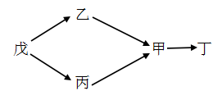
1/2
【返回】
(14全国II)31．（9分）某陆地生态系统中，除分解者外，仅有甲、乙、丙、丁、戊5个种群。调查得知，该生态系统有4个营养级，营养级之间的能量传递效率为10%～20%，且每个种群只处于一个营养级。一年内输入各种群的能量数值如下表所示，表中能量数值的单位相同。
种群 | 甲 | 乙 | 丙 | 丁 | 戊
能量 | 3.56 | 12.80 | 10.30 | 0.48 | 226.50
回答下列问题：
（1）请画出该生态系统中的食物网。
（2）甲和乙的种间关系是__________；
种群丁是该生态系统生物组分中的 ________。
捕食
消费者
Notes:
（2）①捕食 ②消费者
（3）③物质循环 ④能量流动 ⑤生物群落 ⑥无机环境

Slide 26
2/2
【返回】
(14全国II)31．（9分）某陆地生态系统中，除分解者外，仅有甲、乙、丙、丁、戊5个种群。调查得知，该生态系统有4个营养级，营养级之间的能量传递效率为10%～20%，且每个种群只处于一个营养级。一年内输入各种群的能量数值如下表所示，表中能量数值的单位相同。
种群 | 甲 | 乙 | 丙 | 丁 | 戊
能量 | 3.56 | 12.80 | 10.30 | 0.48 | 226.50
回答下列问题：
（3）一般来说，生态系统的主要功能包括 _________、_________，此外还具有信息传递等功能。碳对生物和生态系统具有重要意义，碳在___________ 和____________之间的循环主要以CO₂的形式进行。
物质循环
能量流动
生物群落
无机环境
Notes:
（2）①捕食 ②消费者
（3）③物质循环 ④能量流动 ⑤生物群落 ⑥无机环境

Slide 27
END

